Slide 2
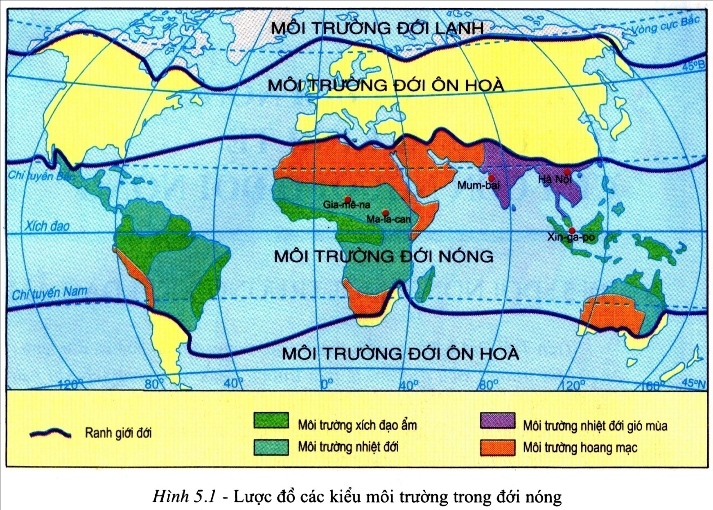
1. Khí hậu môi trường xích đạo ẩm

Slide 3
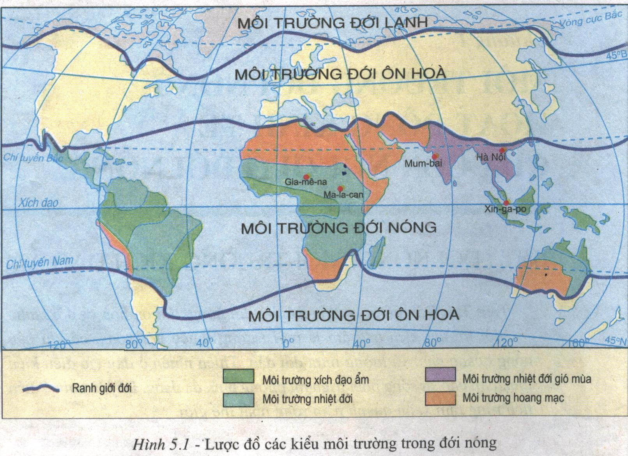
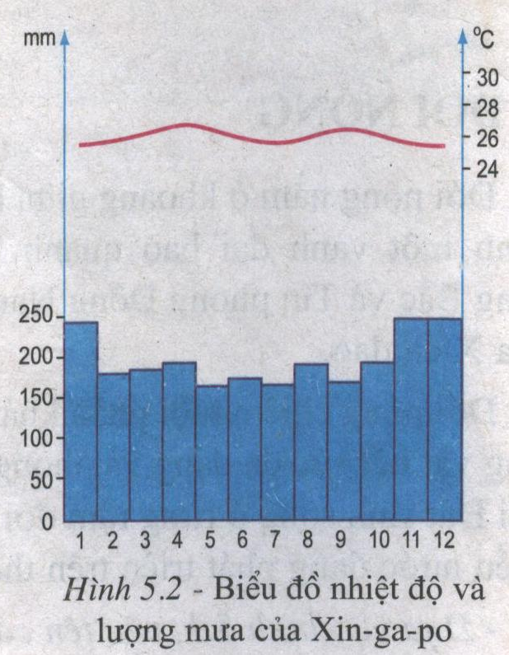
Xác định vị trí Xin-ga-po trên lược đồ?

Slide 4
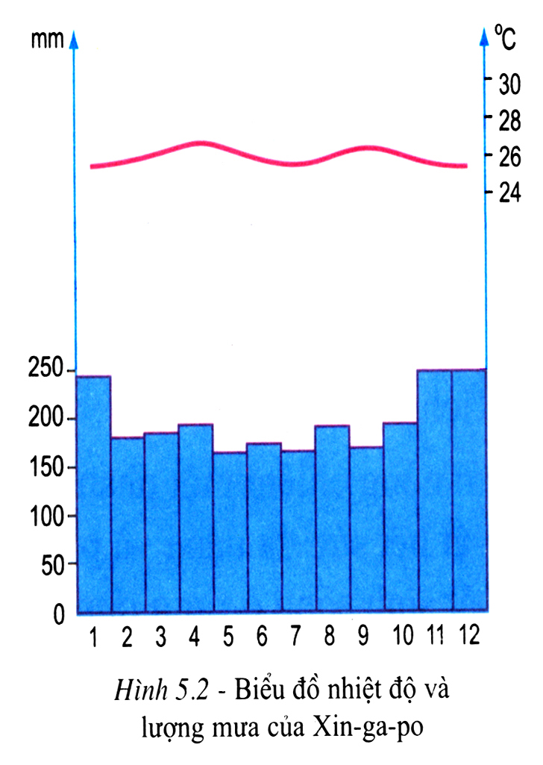
* Nhận xét diễn biến nhiệt độ, lượng mưa của Xin-ga-po

Slide 6
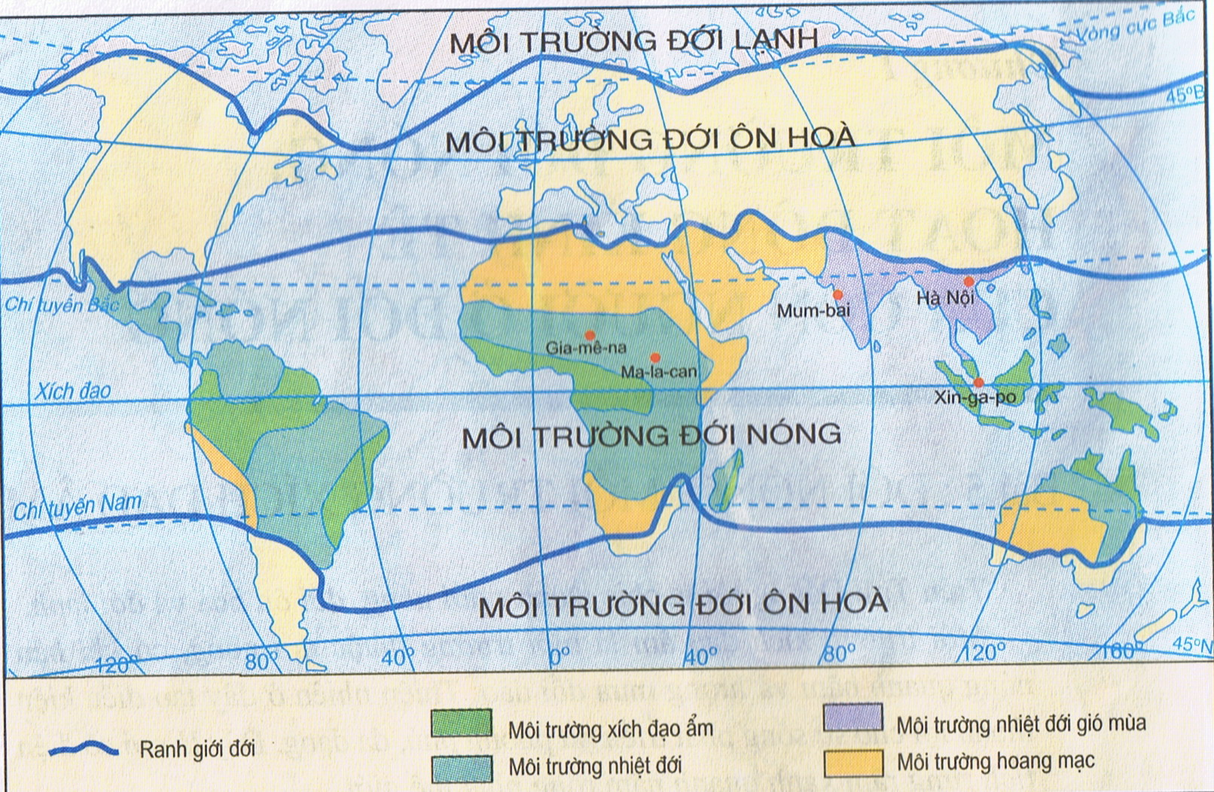
2. Khí hậu môi trường nhiệt đới

Slide 7

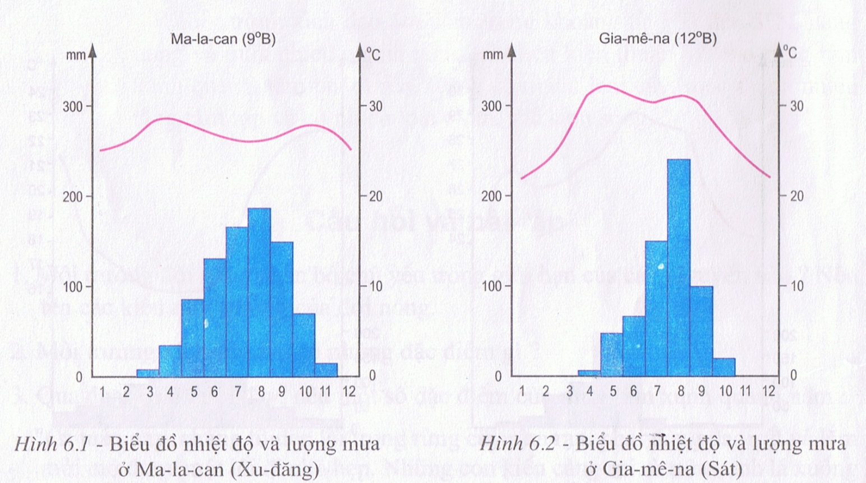
Thảo luận nhóm:
Nhóm 1,2 : phân tích biểu đồ khí hậu Malacan.
Nhóm 3,4 : phân tích biểu đồ khí hậu Gia-mê-na.
34
28
25
22

Slide 8
Đặc Điểm | Nhiệt độ ⁰C |  |  | Lượng mưa (mm)
 | Biên độ nhiệt | Thời kì tº tăng cao | Nhiệt độ TB | Số tháng có mưa | Số tháng không mưa | Tổng lượng mưa
Ma-la-can
Gia-mê-na
Kết luận
Thời kì 1 tháng 3-4
Thời kì 2
10-11
9 Tháng Tập trung từ 5-10
3 Tháng Tháng 12;1;2
25º – 28⁰
3⁰c
841mm
26,5⁰c
22º – 34⁰
12⁰c
Thời kì 1 tháng 4-5
Thời kì 2
8-9
7 Tháng Tập trung từ 5-9
5 Tháng Tháng 11;12;1;2;3
647mm
28⁰c
Tăng từ 3⁰c – 12⁰c
2 lần nhiệt độ tăng trong năm
Tăng
Giảm dần từ 9-7 tháng
Tăng lên từ 3-9 tháng
Giảm

